Slide 1
Η διάλεξη θα ξεκινήσει
στις 10:15 ακριβώς

Slide 2
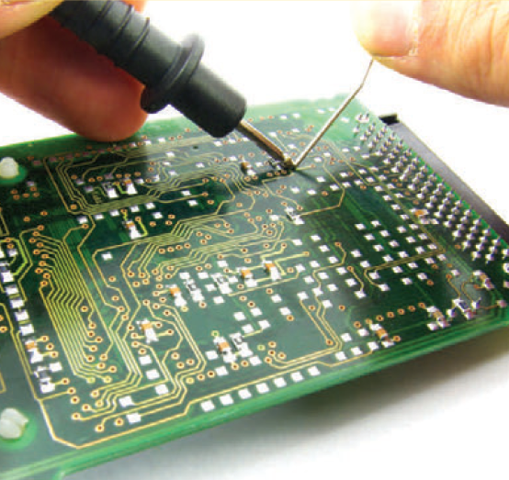
Φυσική για Μηχανικούς
Ηλεκτρικά Κυκλώματα Συνεχούς Ρεύματος
Εικόνα: Επισκευή μιας πλακέτας κυκλωμάτων ενός υπολογιστή. Χρησιμοποιούμε καθημερινά αντικείμενα που περιέχουν ηλεκτρικά κυκλώματα, συμπεριλαμβανομένων και κάποιων με πολύ μικρότερες πλακέτες από την εικονιζόμενη. Μεταξύ αυτών, έχουμε τα φορητά βιντεοπαιχνίδια, τα κινητά τηλέφωνα, και τις ψηφιακές φωτογραφικές μηχανές. Σε αυτό το κεφάλαιο, μελετάμε απλά ηλεκτρικά κυκλώματα και μαθαίνουμε πώς να τα αναλύουμε.

Slide 3
Φυσική για Μηχανικούς
Ηλεκτρικά Κυκλώματα Συνεχούς Ρεύματος
Εικόνα: Επισκευή μιας πλακέτας κυκλωμάτων ενός υπολογιστή. Χρησιμοποιούμε καθημερινά αντικείμενα που περιέχουν ηλεκτρικά κυκλώματα, συμπεριλαμβανομένων και κάποιων με πολύ μικρότερες πλακέτες από την εικονιζόμενη. Μεταξύ αυτών, έχουμε τα φορητά βιντεοπαιχνίδια, τα κινητά τηλέφωνα, και τις ψηφιακές φωτογραφικές μηχανές. Σε αυτό το κεφάλαιο, μελετάμε απλά ηλεκτρικά κυκλώματα και μαθαίνουμε πώς να τα αναλύουμε.

Slide 4
Ηλεκτρικά Κυκλώματα
Εισαγωγή
Τα κυκλώματα που θα δούμε περιέχουν τους δομικούς λίθους που συζητήσαμε ως τώρα
Αντιστάσεις, πυκνωτές, και πηγές διαφοράς δυναμικού (μπαταρίες)
Στην προσπάθεια ανάλυσής τους θα μάθουμε για τους Κανόνες του Kirchhoff
Προέρχονται από την αρχή διατήρησης της ενέργειας και την αρχή διατήρησης του φορτίου
Το ρεύμα που θα διαρρέει τα κυκλώματά μας θα είναι (αρχικά) σταθερό σε μέτρο και κατεύθυνση
Ας μιλήσουμε αρχικά για τον «πάροχο της ενέργειας»
Την «μπαταρία»

Slide 5
Ηλεκτρικά Κυκλώματα
Ηλεκτρεγερτική Δύναμη
Η διαφορά δυναμικού στους πόλους μιας μπαταρίας είναι σταθερή για ένα δεδομένο κύκλωμα, το ρεύμα είναι επίσης σταθερό σε μέτρο και κατεύθυνση, και λέγεται συνεχές ρεύμα
Στην πραγματικότητα, η μπαταρία έχει διάρκεια ζωής
Ξεκινά δίνοντας διαφορά δυναμικού ΔV, η οποία φθίνει με την πάροδο του χρόνου
Η μπαταρία καλείται είτε πηγή ηλεκτρεγερτικής δύναμης είτε πηγή ΗΕΔ
Η ΗΕΔ $ε$ μιας μπαταρίας είναι η μέγιστη δυνατή τάση (ΔV) που μπορεί να δώσει ανάμεσα στους πόλους της
Σε όλη μας τη συζήτηση θα υποθέσουμε ότι: α) τα καλώδια δεν έχουν αντίσταση β) ο θετικός πόλος της μπαταρίας είναι υψηλότερου δυναμικού από τον αρνητικό γ) το ρεύμα κινείται από τον αρνητικό πόλο προς το θετικό πόλο της μπαταρίας

Slide 6
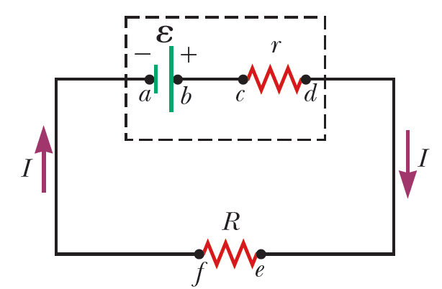
Ηλεκτρικά Κυκλώματα
Ηλεκτρεγερτική Δύναμη
Η μπαταρία έχει κι αυτή τη δική της αντίσταση
Την ονομάζουμε εσωτερική αντίσταση r
Αυξάνεται με την πάροδο του χρόνου
Ιδανικά, η διαφορά δυναμικού στα άκρα της μπαταρίας ισούται με την ΗΕΔ
Στην πράξη όμως, δεν ισχύει. Γιατί;
Το σχήμα δείχνει ένα μοντέλο μπαταρίας (κουτί διακ/μένων)
Ιδανική ΗΕΔ και αντίσταση r σε σειρά:
$$V_{d}−V_{a}=\left(V_{d}−V_{c}\right)+\left(V_{c}−V_{b}\right)+\left(V_{b}−V_{a}\right)=−Ir+0+ε$$

Slide 7
Ηλεκτρικά Κυκλώματα
Ηλεκτρεγερτική Δύναμη
Τo σχήμα δείχνει ότι η διαφορά δυναμικού στα άκρα της αντίστασης $R$ είναι
$$V_{e}−V_{f}=ΔV=IR$$
Σύμφωνα με τη σχέση που υπολογίσαμε πριν, θα έχουμε
$$V_{d}−V_{a}=ΔV=ε−Ir$$
οπότε από τις δυο σχέσεις
$$Ι=\frac{ε}{R+r}$$
Άρα το ρεύμα εξαρτάται τόσο από την $R$ όσο κι από την $r$

Slide 8
Ηλεκτρικά Κυκλώματα
Ηλεκτρεγερτική Δύναμη
Πολλαπλασιάζοντας με $Ι$, έχουμε $Ιε=I^{2}R+I^{2}r$
Αυτό σημαίνει ότι η συνολική ισχύς κατανέμεται τόσο στην εξωτερική αντίσταση $R$ όσο και στην εσωτερική αντίσταση $r$
Στην πράξη, η $R$ είναι αρκετά μεγαλύτερη από την $r$
Όσο «γερνάει» η μπαταρία τόσο
μεγαλώνει η τιμή του $r$ της
Μπορούμε να συμπεράνουμε ότι η μπαταρία είναι μια πηγή σταθερής ΗΕΔ
Όχι σταθερού ρεύματος
Όχι σταθερής διαφοράς δυναμικού

Slide 9
Ηλεκτρικά Κυκλώματα
Παράδειγμα
Μια μπαταρία έχει ΗΕΔ 12 V και εσωτερική αντίσταση $r=$ 0.05 Ω. Οι πόλοι της συνδέονται σε μια εξωτερική αντίσταση με $R=3$ Ω.
Α) Βρείτε το ρεύμα και τη διαφορά δυναμικού της μπαταρίας
Β) Υπολογίστε την ισχύ που λαμβάνει ο αντιστάτης, η εσωτερική αντίσταση και την ισχύ που δίνει η μπαταρία

Slide 10
Ηλεκτρικά Κυκλώματα
Παράδειγμα – Λύση:
Μια μπαταρία έχει ΗΕΔ 12 V και εσωτερική αντίσταση $r=$ 0.05 Ω. Οι πόλοι της συνδέονται σε μια εξωτερική αντίσταση με R=3 Ω. Α) Βρείτε το ρεύμα και τη διαφορά δυναμικού της μπαταρίας Β) Υπολογίστε την ισχύ που λαμβάνει ο αντιστάτης, η εσωτερική αντίσταση και την ισχύ που δίνει η μπαταρία

Slide 11
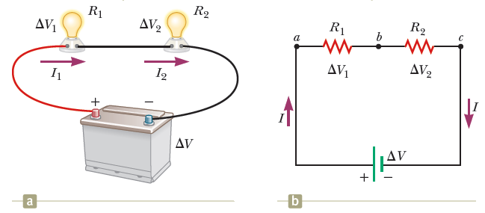
Ηλεκτρικά Κυκλώματα
Αντιστάτες σε σειρά & παράλληλα
Ας δούμε αν μπορούμε να εφαρμόσουμε το ίδιο «σχέδιο» στους αντιστάτες, όπως κάναμε με τους πυκνωτές
Ας ξεκινήσουμε με μια διάταξη σε σειρά

Slide 12
Ηλεκτρικά Κυκλώματα
Αντιστάτες σε σειρά
Η διαφορά δυναμικού δίνεται ως
$$ΔV={ΔV}_{1}+{ΔV}_{2} \\ =I_{1}R_{1}+I_{2}R_{2}$$
Η ποσότητα φορτίου $Q$ που εξέρχεται του αντιστάτη $R_{1}$ θα πρέπει να είναι ίδια με αυτή που εισέρχεται στον $R_{2}$, αφού το φορτίο στο κύκλωμα δεν αλλάζει!
Άρα $I=I_{1}=I_{2}$, αν $I$ είναι το ρεύμα που άγει η μπαταρία
Έτσι, $I_{1}R_{1}+I_{2}R_{2}=I(R_{1}+R_{2})$
Οπότε ένας ισοδύναμος αντιστάτης θα πρέπει να έχει αντίσταση $R_{eq}=R_{1}+R_{2}$
Γενικότερα
$$R_{eq}=\sum_{i=1}^{N}{R_{i}}$$

Slide 13
Ηλεκτρικά Κυκλώματα
Αντιστάτες σε παραλληλία
Προφανώς, η διαφορά δυναμικού στα άκρα τους είναι η ίδια
Άρα $ΔV={ΔV}_{1}={ΔV}_{2}$, αν $ΔV$ είναι η διαφορά δυναμικού που εγκαθιστά η μπαταρία
Το ρεύμα $Ι$ «χωρίζεται» σε δυο, αφού οι αντιστάσεις είναι διαφορετικές
Επειδή όμως το συνολικό φορτίο διατηρείται
$$Ι=Ι_{1}+I_{2}=\frac{ΔV_{1}}{R_{1}}+\frac{ΔV_{2}}{R_{2}}=\frac{ΔV}{R_{1}}+\frac{ΔV}{R_{2}}=ΔV\left(\frac{1}{R_{1}}+\frac{1}{R_{2}}\right)$$
Άρα ένας ισοδύναμος αντιστάτης θα πρέπει να έχει αντίσταση
$$\frac{1}{R_{eq}}=\frac{1}{R_{1}}+\frac{1}{R_{2}}$$
Γενικότερα
$$\frac{1}{R_{eq}}=\sum_{i=1}^{N}{\frac{1}{R_{i}}}$$

Slide 14
Ηλεκτρικά Κυκλώματα
Πυκνωτές
Αντιστάτες
Σε σειρά:
$$\frac{1}{C_{eq}}=\sum_{i=1}^{N}{\frac{1}{C_{i}}}$$
Σε παραλληλία:
$$C_{eq}=\sum_{i=1}^{N}{C_{i}}$$
Σε σειρά:
$$R_{eq}=\sum_{i=1}^{N}{R_{i}}$$
Σε παραλληλία:
$$\frac{1}{R_{eq}}=\sum_{i=1}^{N}{\frac{1}{R_{i}}}$$

Slide 15
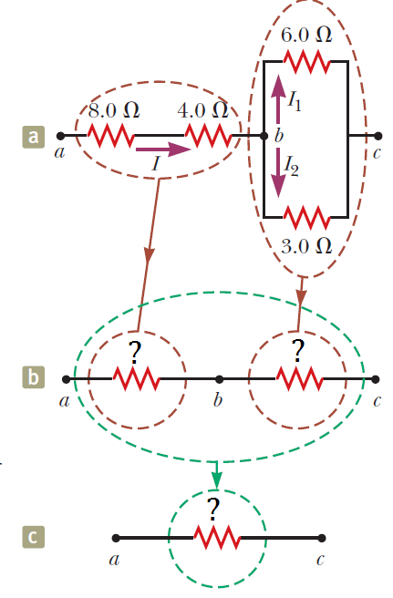
Ηλεκτρικά Κυκλώματα
Σε σειρά:
$$R_{eq}=\sum_{i=1}^{N}{R_{i}}$$
Σε παραλληλία:
$$\frac{1}{R_{eq}}=\sum_{i=1}^{N}{\frac{1}{R_{i}}}$$
Quiz:
Α) Βρείτε την ισοδύναμη αντίσταση Β) Αν η διάταξη συνδεθεί σε μια διαφορά δυναμικού 7 V, πόση θα είναι η διαφορά δυναμικού στον πρώτο αντιστάτη, των 8 Ω?

Slide 16
Ηλεκτρικά Κυκλώματα
Οι Κανόνες του Kirchhoff
Για πιο περίπλοκα κυκλώματα, ακολουθούμε κάποιους κανόνες, του λεγόμενους κανόνες του Kirchhoff
1. Κανόνας κόμβου: σε οποιονδήποτε κόμβο, το άθροισμα των ρευμάτων πρέπει να είναι μηδέν
$$\sum_{κόμβος}{I}=0$$
Τα ρεύματα που μπαίνουν στον κόμβο έχουν θετικό πρόσημο, ενώ αυτά που βγαίνουν, αρνητικό.
Εναλλακτικά:
$$I_{in}=I_{out}$$
2. Κανόνας βρόχου: το άθροισμα των διαφορών δυναμικού σε ένα βρόχο πρέπει να είναι μηδέν
$$\sum_{βρόχος}{ΔV}=0$$

Slide 17
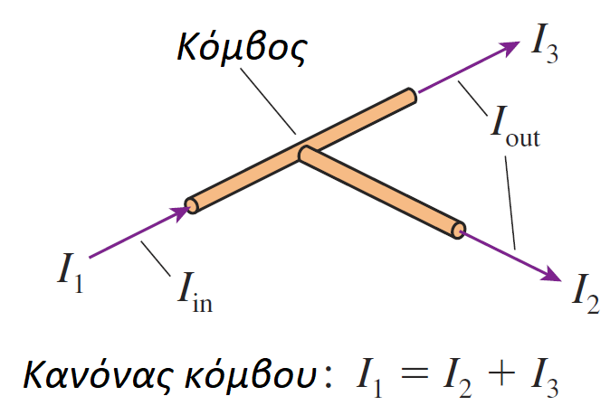
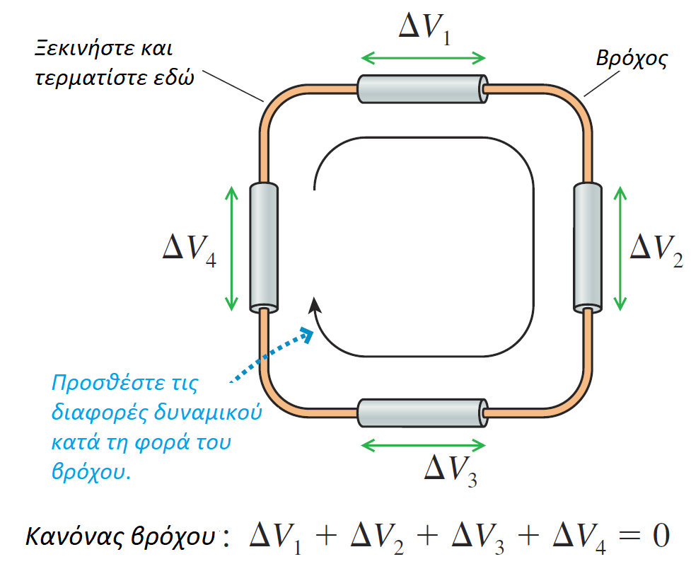
Ηλεκτρικά Κυκλώματα
Οι Κανόνες του Kirchhoff
1. Κανόνας κόμβου:
$$I_{in}=I_{out}$$
Προέρχεται από την αρχή διατήρησης του φορτίου
2. Κανόνας βρόχου:
$$\sum_{βρόχος}{ΔV}=0$$
Προέρχεται από την αρχή διατήρησης της ενέργειας

Slide 18
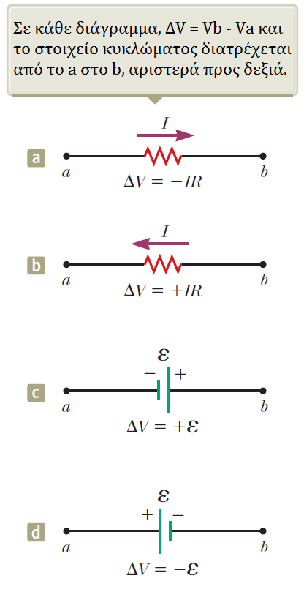
Ηλεκτρικά Κυκλώματα
Κανόνες προσήμου
a. Η διαφορά δυναμικού στα άκρα αντιστάτη κατά τη φορά του ρεύ- ματος είναι –$IR$
b. Η διαφορά δυναμικού στα άκρα αντιστάτη κατά την αντίθετη φορά του ρεύματος είναι +$IR$
c. Η διαφορά δυναμικού στα άκρα μιας πηγής ΗΕΔ είναι +$ε$ αν τη διατρέχουμε από τα αρνητικά προς τα θετικά
d. Η διαφορά δυναμικού στα άκρα μιας πηγής ΗΕΔ είναι -$ε$ αν τη διατρέχουμε από τα θετικά προς τα αρνητικά

Slide 19
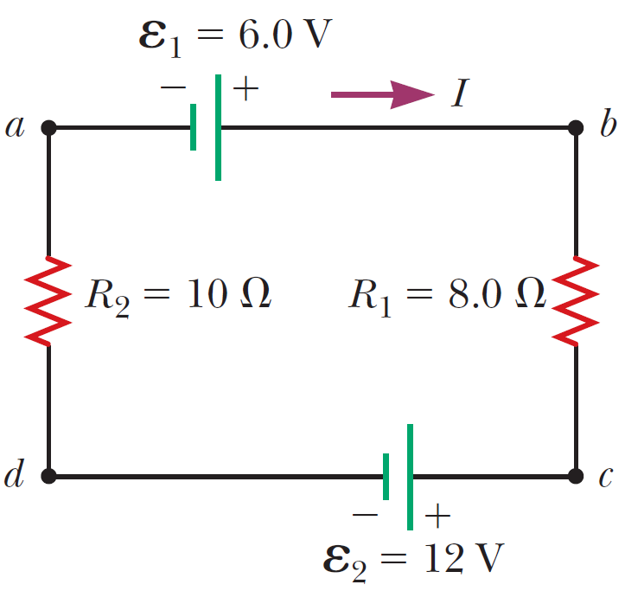
Ηλεκτρικά Κυκλώματα
Παράδειγμα:
Ένα κύκλωμα απλού βρόχου περιέχει δυο αντιστάτες και δυο πηγές όπως στο σχήμα. Βρείτε το ρεύμα που διαρρέει το κύκλωμα.

Slide 20
Ηλεκτρικά Κυκλώματα
Παράδειγμα – Λύση:
Βρείτε το ρεύμα που διαρρέει το κύκλωμα.

Slide 21
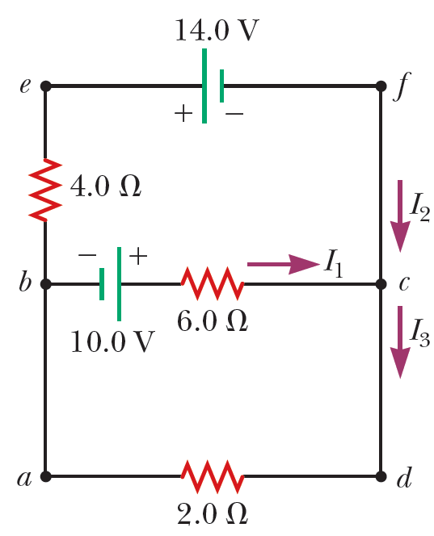
Ηλεκτρικά Κυκλώματα
Παράδειγμα:
Βρείτε τα ρεύματα $I_{1},I_{2},I_{3}$ του διπλανού κυκλώματος και υπολογίστε τη διαφορά δυναμικού και την ισχύ που παραδίδεται στα άκρα του αντιστάτη αντίστασης 2 Ω.

Slide 22
Ηλεκτρικά Κυκλώματα
Παράδειγμα – Λύση:

Slide 23
Ηλεκτρικά Κυκλώματα
Παράδειγμα – Λύση:

Slide 24
Ηλεκτρικά Κυκλώματα
Κυκλώματα RC
Ως τώρα αναλύσαμε κυκλώματα όπου το ρεύμα είναι σταθερό.
Αν όμως αρχίσουμε να χρησιμοποιούμε πυκνωτές στα κυκλώματά μας, το ρεύμα εξακολουθεί να έχει την ίδια κατεύθυνση αλλά το μέτρο του μπορεί να αλλάζει σε διαφορετικές χρονικές στιγμές
Ένα κύκλωμα που αποτελείται από συνδυασμούς αντιστάσεων και πυκνωτών ονομάζεται RC-κύκλωμα

Slide 25
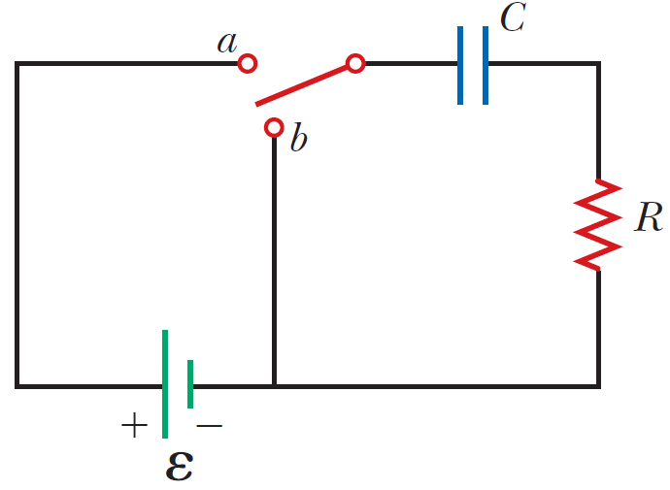
Ηλεκτρικά Κυκλώματα
Φόρτιση πυκνωτή
Ας θεωρήσουμε ένα απλό RC κύκλωμα με αφόρτιστο αρχικά πυκνωτή
Όταν ο διακόπτης κλείσει τη χρονική στιγμή $t=0$, (θέση α) ξεκινά να υπάρχει ρεύμα στο κύκλωμα, κι ο πυκνωτής ξεκινά να φορτίζεται
Όσο φορτίζεται, η διαφορά δυναμικού στα άκρα του αυξάνεται
Όταν επιτευχθεί το μέγιστο φορτίο, το ρεύμα που διαρρέει το κύκλωμα μηδενίζεται! Γιατί;
Γιατί δεν υπάρχει πια διαφορά δυναμικού στο κύκλωμα!
Ο πυκνωτής έχει $ΔV_{c} = ε$!

Slide 26
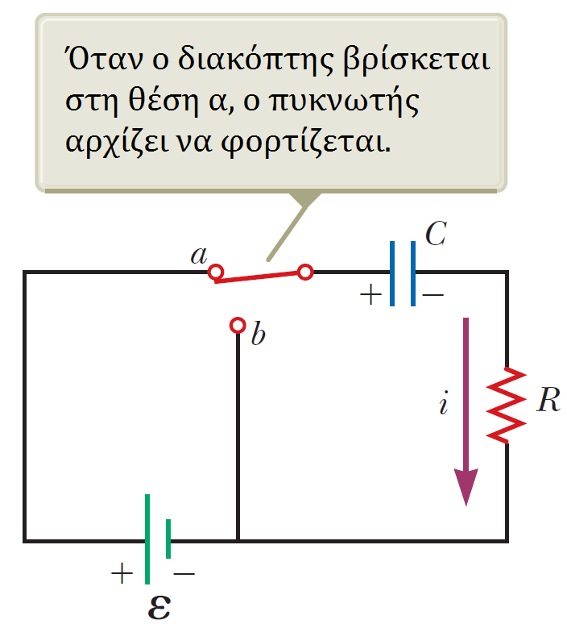
Ηλεκτρικά Κυκλώματα
Φόρτιση πυκνωτή
Ας αναλύσουμε τη διαδικασία ποσοτικά
Σύμφωνα με το 2^{ο} κανόνα του Kirchhoff:
$$\sum{ΔV=0}⟺ΔV_{πηγης}+ΔV_{c}+ΔV_{R}=0⟺ε−\frac{q}{C}−iR=0$$
με $i,q$ το ρεύμα και το φορτίο του πυκνωτή μια συγκεκριμένη χρονική στιγμή $t>0$
Αποτελούν δηλαδή στιγμιαίες τιμές
Αρχικά, το ρεύμα που διαρρέει το κύκλωμα είναι
$$I_{init}=\frac{ε}{R}, t=0$$
…γιατί το φορτίο του πυκνωτή είναι αρχικά μηδέν
Τότε, η διαφορά δυναμικού της μπαταρίας εμφανίζεται εξ ολοκλήρου στα άκρα της αντίστασης

Slide 27
Ηλεκτρικά Κυκλώματα
Φόρτιση πυκνωτή
Στο τέλος, όταν ο πυκνωτής είναι φορτισμένος στη μέγιστη τιμή του, τα φορτία παύουν να κινούνται και το ρεύμα στο κύκλωμα είναι μηδέν
Τότε, η διαφορά δυναμικού της μπαταρίας εμφανίζεται εξ ολοκλήρου στα άκρα του πυκνωτή
Το φορτίο του πυκνωτή είναι
$$Q=CΔV=Cε$$
Θα ήταν επιθυμητό να γνωρίζουμε αναλυτικά τις τιμές του φορτίου και του ρεύματος για κάθε χρονική στιγμή $t$, και όχι μόνο τι συμβαίνει στις δυο ακραίες καταστάσεις που περιγράψαμε
Ας το δούμε…

Slide 28
Ηλεκτρικά Κυκλώματα
Φόρτιση πυκνωτή
Ξέρουμε ότι $i=\frac{dq}{dt}$ και άρα
$$ε−\frac{q}{C}−iR=0⟺\frac{dq}{dt}=\frac{ε}{R}−\frac{q}{RC}=−\frac{q−Cε}{RC}$$
Πολλαπλασιάζοντας με $dt$ και αναδιατάσσοντας
$$\frac{dq}{q−Cε}=−\frac{1}{RC}dt$$
Ολοκληρώνοντας
$$\int_{0}^{\hat{q}}{\frac{dq}{q−Cε}}=−\frac{1}{RC}\int_{0}^{\hat{t}}{dt}⟺\log\left(\frac{\hat{q}−Cε}{−Cε}\right)=−\frac{\hat{t}}{RC}$$
Άρα
$$q\left(t\right)=Cε\left(1−e^{−t/RC}\right)=Q\left(1−e^{−t/RC}\right)$$

Slide 29
Ηλεκτρικά Κυκλώματα
Φόρτιση πυκνωτή
Παραγωγίζοντας τη σχέση
$$q\left(t\right)=Cε\left(1−e^{−t/RC}\right)=Q\left(1−e^{−t/RC}\right)$$
ως προς το χρόνο έχουμε ότι
$$i\left(t\right)=\frac{ε}{R}e^{−t/RC}$$
Η ποσότητα $RC$ ονομάζεται χρονική σταθερά $τ$
$$τ=RC$$
Εκφράζει τη χρονική στιγμή όπου το ρεύμα φθίνει στο $1/e$ της αρχική του τιμής ($0.368I_{i})$,
Αντίστοιχα, τη χρονική στιγμή όπου το φορτίο αυξάνει από $q=0$ στην τιμή $q=0.632Cε$

Slide 30
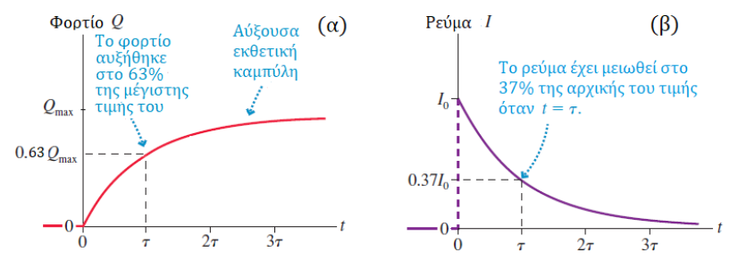
Ηλεκτρικά Κυκλώματα
Φόρτιση πυκνωτή

Slide 31
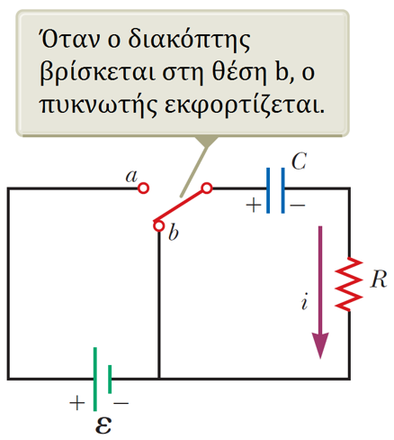
Ηλεκτρικά Κυκλώματα
Εκφόρτιση πυκνωτή
Έστω ότι ο πυκνωτής είναι φορτισμένος με κάποιο φορτίο $Q_{i}$
Στα άκρα του θα έχει μια διαφορά δυναμικού
$$ΔV_{c}={Q_{i}}/C$$
Ο αντιστάτης έχει μηδενική διαφορά δυναμικού, αφού δεν υπάρχει πλέον ροή ρεύματος
Αν τη χρονική στιγμή $t=0$, κλείσουμε το διακόπτη στη θέση b, τότε ο πυκνωτής θα εκφορτιστεί μέσω του αντιστάτη
Έστω μια χρονική στιγμή $t$
Ο πυκνωτής θα έχει φορτίο q
Το ρεύμα που διαρρέει το κύκλωμα είναι $i$

Slide 32
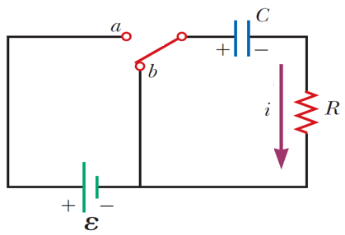
Ηλεκτρικά Κυκλώματα
Εκφόρτιση πυκνωτή
Από το 2^{ο} κανόνα του Kirchhoff στο κύκλωμα, έχουμε
$$ΔV_{πυκν}+ΔV_{R}=0⟺−\frac{q}{C}−iR=0$$
Ξανά, θέτοντας $i=\frac{dq}{dt}$, έχουμε
$$−R\frac{dq}{dt}=\frac{q}{C}⟺\frac{dq}{q}=−\frac{1}{RC}dt$$
Ολοκληρώνοντας, έχουμε
$$\int_{Q_{i}}^{\hat{q}}{\frac{dq}{q}}=−\frac{1}{RC}\int_{0}^{\hat{t}}{dt}⟺\ln\left(\frac{\hat{q}}{Q_{i}}\right)=−\frac{\hat{t}}{RC}$$
Άρα
$$q\left(t\right)=Q_{i}e^{−t/RC}$$

Slide 33
Ηλεκτρικά Κυκλώματα
Εκφόρτιση πυκνωτή
Παραγωγίζοντας τη σχέση
$$q\left(t\right)=Q_{i}e^{−t/RC}$$
ως προς το χρόνο, έχουμε
$$i\left(t\right)=−\frac{Q_{i}}{RC}e^{−\frac{t}{RC}}=−I_{i}e^{−\frac{t}{RC}}$$
Το παραπάνω αρνητικό πρόσημο δηλώνει ότι το ρεύμα έχει αντίθετη κατεύθυνση από αυτή που είχε όταν ο πυκνωτής φορτιζόταν

Slide 34
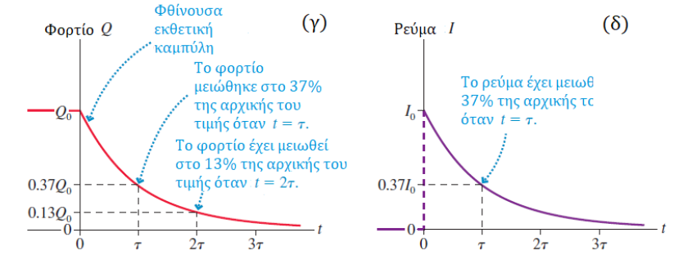
Ηλεκτρικά Κυκλώματα
Εκφόρτιση πυκνωτή

Slide 35
Ηλεκτρικά Κυκλώματα
Φόρτιση πυκνωτή
$$q\left(t\right)=Cε\left(1−e^{−\frac{t}{RC}}\right)=Q\left(1−e^{−\frac{t}{RC}}\right)$$
$$i\left(t\right)=\frac{ε}{R}e^{−\frac{t}{RC}}$$
Εκφόρτιση πυκνωτή
$$q\left(t\right)=Q_{i}e^{−\frac{t}{RC}}$$
$$i\left(t\right)=−\frac{Q_{i}}{RC}e^{−\frac{t}{RC}}=−I_{i}e^{−\frac{t}{RC}}$$
Όλα τα παραπάνω ορίζονται για t > 0

Slide 36
Ηλεκτρικά Κυκλώματα
Παράδειγμα:
Ένας αφόρτιστος πυκνωτής κι ένας αντιστάτης συνδέονται σε σειρά όπως δείξαμε πριν, με τιμές $ε$ = 12 V, C = 5 μF, και $R=8×{10}^{5}$ Ω. Ο διακόπτης γυρίζει στη θέση a. Βρείτε τη χρονική σταθερά $τ$, το μέγιστο φορτίο του πυκνωτή, το μέγιστο ρεύμα στο κύκλωμα και τις συναρτήσεις ρεύματος και φορτίου.

Slide 37
Ηλεκτρικά Κυκλώματα
Παράδειγμα – Λύση:
Ένας αφόρτιστος πυκνωτής κι ένας αντιστάτης συνδέονται σε σειρά με τιμές $ε$ = 12 V, C = 5 μF, και $R=8×{10}^{5}$ Ω. Ο διακόπτης γυρίζει στη θέση a. Βρείτε τη χρονική σταθερά $τ$, το μέγιστο φορτίο του πυκνωτή, το μέγιστο ρεύμα στο κύκλωμα και τις συναρτήσεις ρεύματος και φορτίου.

Slide 38
Ηλεκτρικά Κυκλώματα
Παράδειγμα:
Έστω ένας πυκνωτής χωρητικότητας C που εκφορτίζεται μέσω αντιστάτη αντίστασης $R$, όπως είδαμε νωρίτερα. Α) Μετά από πόσες χρονικές σταθερές $τ$ γίνεται το φορτίο του πυκνωτή ίσο με το ¼ της αρχικής του τιμής; Β) Η ενέργεια που αποθηκεύεται στον πυκνωτή φθίνει με το χρόνο όσο ο πυκνωτής εκφορτίζεται. Μετά από πόσες χρονικές σταθερές $τ$ γίνεται η ενέργεια του πυκνωτή ίση με το ¼ της αρχικής της τιμής;

Slide 39
Ηλεκτρικά Κυκλώματα
Παράδειγμα – Λύση:
Έστω ένας πυκνωτής χωρητικότητας C που εκφορτίζεται μέσω αντιστάτη αντίστασης $R$, όπως είδαμε νωρίτερα. Α) Μετά από πόσες χρονικές σταθερές $τ$ γίνεται το φορτίο του πυκνωτή ίσο με το ¼ της αρχικής του τιμής;

Slide 40
Ηλεκτρικά Κυκλώματα
Παράδειγμα – Λύση:
Έστω ένας πυκνωτής χωρητικότητας C που εκφορτίζεται μέσω αντιστάτη αντίστασης $R$, όπως είδαμε νωρίτερα. Β) Η ενέργεια που αποθηκεύεται στον πυκνωτή φθίνει με το χρόνο όσο ο πυκνωτής εκφορτίζεται. Μετά από πόσες χρονικές σταθερές $τ$ γίνεται η ενέργεια του πυκνωτή ίση με το ¼ της αρχικής της τιμής;

Slide 41
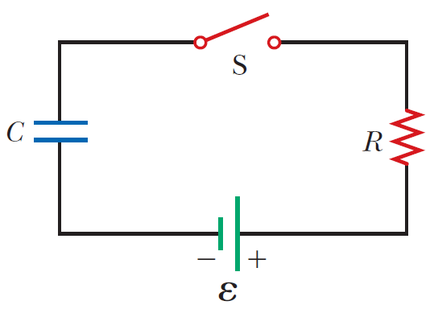
Ηλεκτρικά Κυκλώματα
Παράδειγμα:
Ένας αφόρτιστος πυκνωτής κι ένας αντιστάτης συνδέονται σε σειρά όπως δείξαμε πριν, με τιμές $ε$ = 30 V, C = 5 μF, και $R=1×{10}^{6}$ Ω. Βρείτε το ρεύμα στον αντιστάτη 10 δευτερόλεπτα μετά το κλείσιμο του διακόπτη.

Slide 42
Ηλεκτρικά Κυκλώματα
Παράδειγμα – Λύση:
Ένας αφόρτιστος πυκνωτής κι ένας αντιστάτης συνδέονται σε σειρά όπως δείξαμε πριν, με τιμές $ε$ = 30 V, C = 5 μF, και $R=1×{10}^{6}$ Ω. Βρείτε το ρεύμα στον αντιστάτη 10 δευτερόλεπτα μετά το κλείσιμο του διακόπτη.

Slide 43
Τέλος Διάλεξης

